Slide 1




المثلثات المتشابهة
اول ثانوي
https://t.me/Lunaaaxr633
@luna_xr36

Slide 2



المثلثات المتشابهة
الآن
المفردات
فيما سبق
أحدد المثلثات المتشابهة باستعمال مسلمة التشابه AA
ونظريتي التشابه SSS , SAS
أستعمل المثلثات المتشابهة لحل المسائل
-
درستُ استعمال المسلمتين
  SSS, SAS والنظرية AAS
لإثبات تطابق مثلثين.

Slide 3
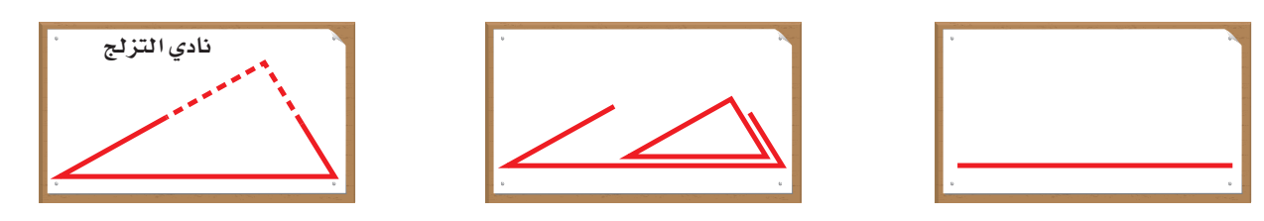
المثلثات المتشابهة
لماذا ؟
أراد خالد أن يرسم نسخة مشابهة لشعار نادي التزلُّج المجاور على مُلصقٍ كبيرٍ فبدأ أولاً برسم قطعة مستقيمة أسفل المُلصق، ثم استعمل نسخةً من المثلث الأصلي لينسخ زاويتَي القاعدة ، ثم مدّ الضلعين غير المشتركين للزاويتين.
1- ما العلاقة بين زوايا المثلثين المتشابهين ؟
2- هل المثلث الجديد الذي رسمه جميل يطابق المثلث الأصلي؟
3- نسخ جميل زاويتين من المثلث الأصلي، فهل الزاوية الثالثة هي نفسها في كلا المثلثين؟ ولماذا ؟

Slide 4
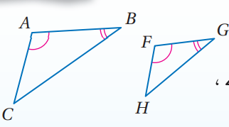


المثلثات المتشابهة
التشابه بزاويتين (AA): إذا طابقت زاويتان في مثلث زاويتين في مثلث آخر
فإن المثلثين متشابهان .
الترتيب في عبارة التشابه مهم جدا لأنه يحدد الزوايا المتناظرة و الأضلاع المتناظرة.

Slide 5
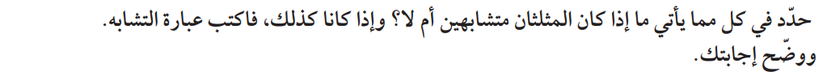
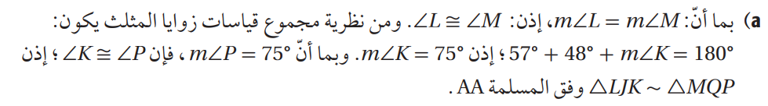
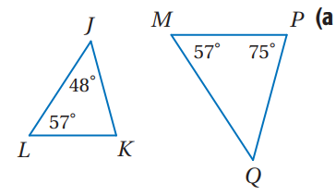
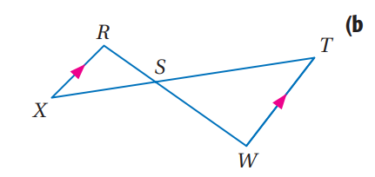
المثلثات المتشابهة
استعمال مسلمة التشابه AA
مثال :

Slide 6

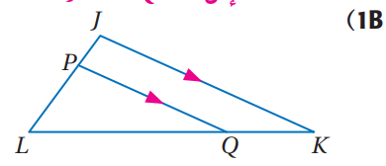
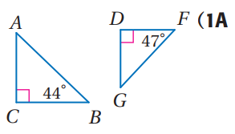
المثلثات المتشابهة
تحقق من فهمك :

Slide 7
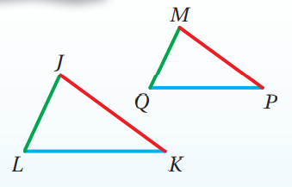
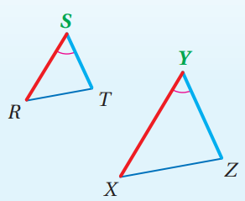
المثلثات المتشابهة
مسلمتان التشابه
التشابه بثلاثة أضلاع SSS
التشابه بضلعين و زاوية محصورة SAS
إذا كانت أطوال الأضلاع المتناظرة لمثلثين متناسبة , فإن المثلثين متشابهان.
إذا كان طولا ضلعين في مثلث ما متناسبين مع طولي الضلعين المناظرين لهما في مثلث آخر وكانت الزاويتان المحصورتان بينهما متطابقتين , فإن المثلثين متشابهان.

Slide 8
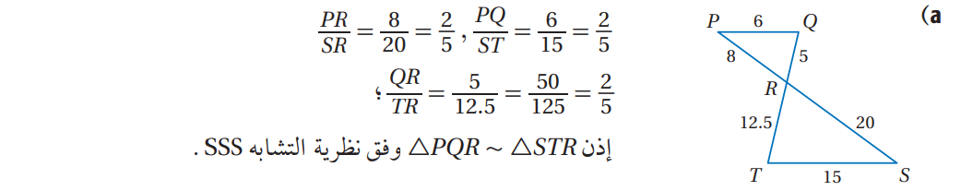
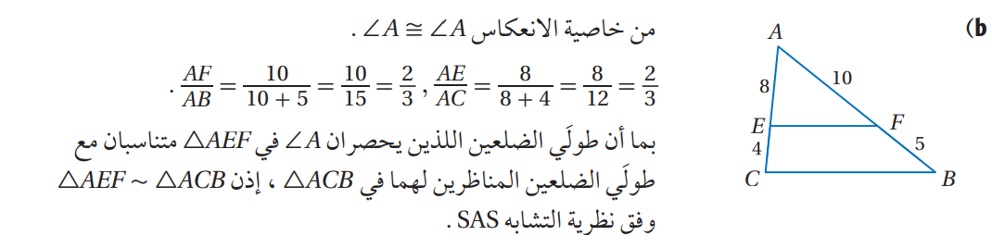

المثلثات المتشابهة
استعمال نظريتي SSS , SAS
مثال 2 :

Slide 9
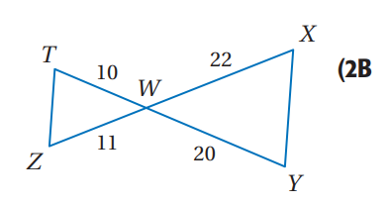
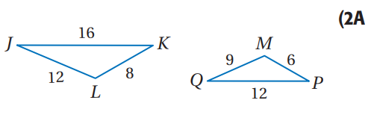
المثلثات المتشابهة
تحقق من فهمك 2 :

Slide 10
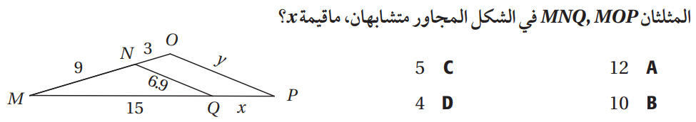
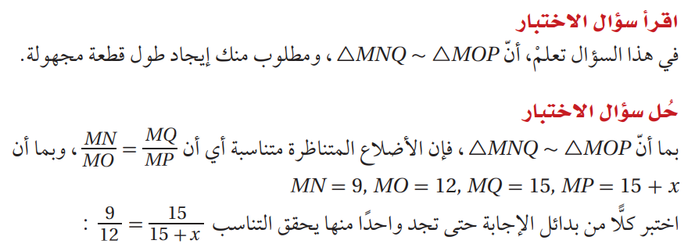
المثلثات المتشابهة
مثال 3 :

Slide 11
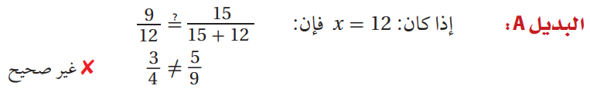
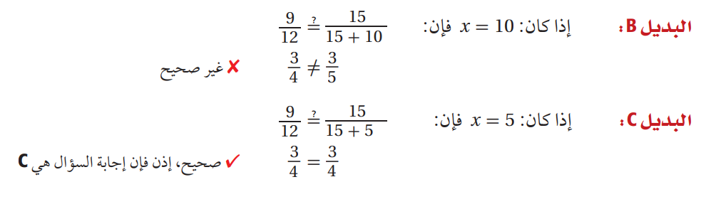
المثلثات المتشابهة
مثال 3 :

Slide 12
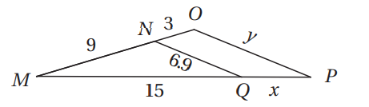
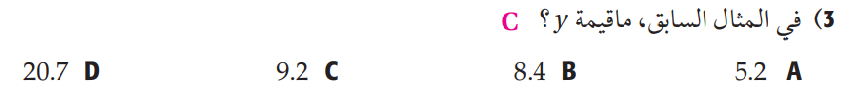
المثلثات المتشابهة
تحقق من فهمك 3 :

Slide 13


المثلثات المتشابهة
خصائص المثلثات المتشابهة
خاصية التعدي للتشابه :
خاصية الانعكاس للتشابه :
خاصية التماثل للتشابه :

Slide 14

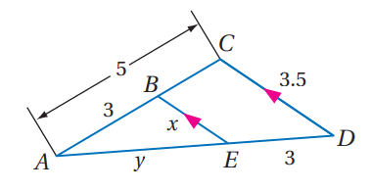
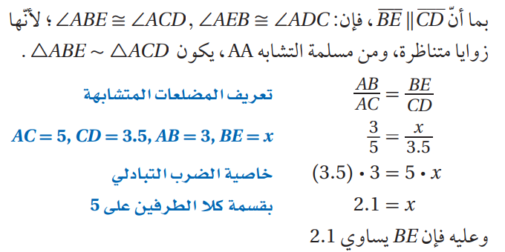
المثلثات المتشابهة
أجزاء المثلثات المتطابقة
مثال 4 :

Slide 15
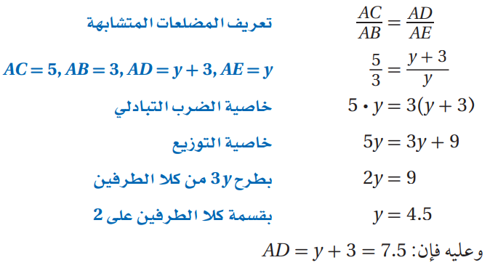
المثلثات المتشابهة
أجزاء المثلثات المتطابقة
مثال 4 :

Slide 16

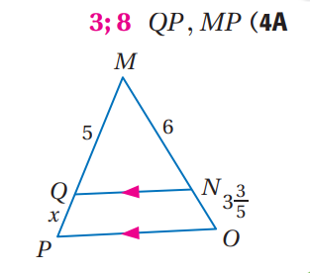

المثلثات المتشابهة
تحقق من فهمك 4 :

Slide 17
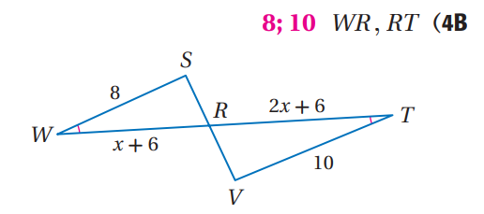
المثلثات المتشابهة
تحقق من فهمك 4 :

Slide 18
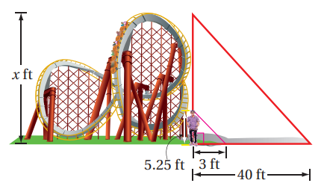
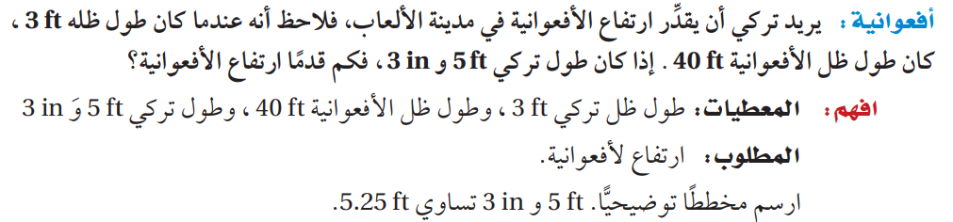
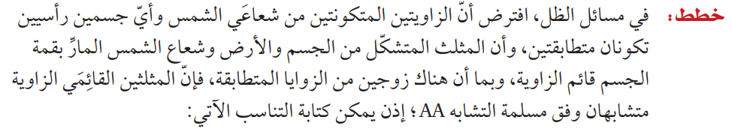

المثلثات المتشابهة
القياس غير المباشر
مثال 5 :

Slide 19
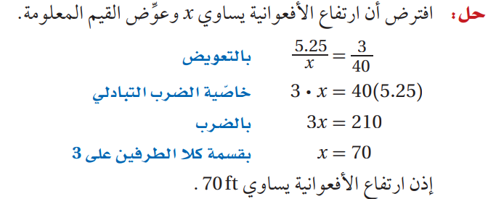
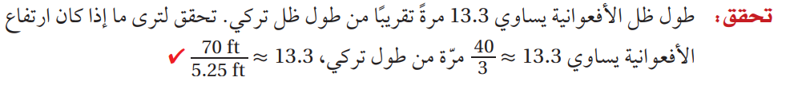
المثلثات المتشابهة
القياس غير المباشر
مثال 5 :

Slide 20
المثلثات المتشابهة
تحقق من فهمك 5:

Slide 21

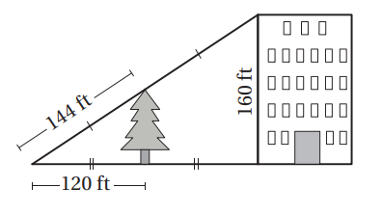
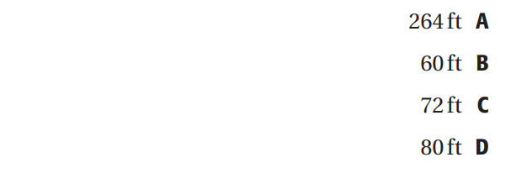
المثلثات المتشابهة
تأكد :

Slide 22
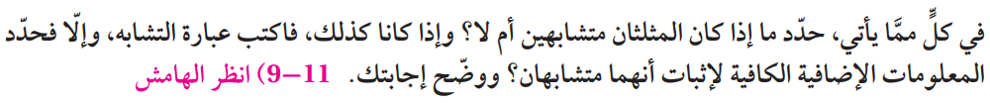
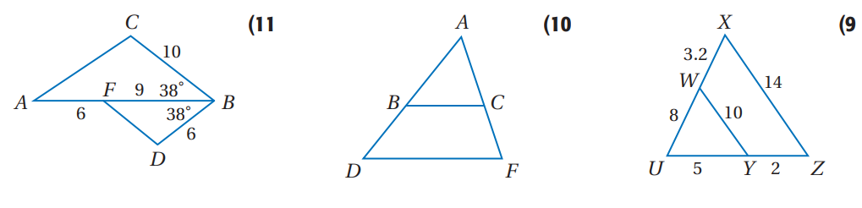
المثلثات المتشابهة
تدرب و حل المسائل :

Slide 23
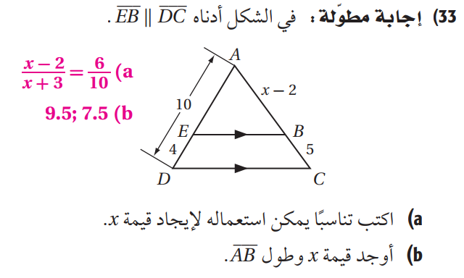


المثلثات المتشابهة
تدريب على الاختبار :

Slide 24
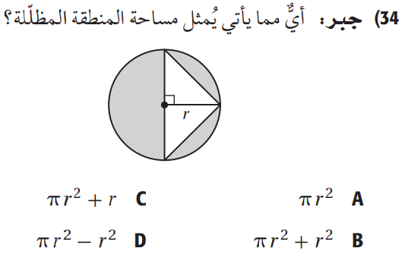
المثلثات المتشابهة
تدريب على الاختبار :

Slide 25
المثلثات المتشابهة
تحصيلي :
إذا كان طول ظل منارة مسجد15m و كان ارتفاع سور المسجد 2.5mو طول ظل السور1.5m ، فكم متراً ارتفاع المنارة ؟

